Slide 1
Viết văn bản thuyết minh về một quy tắc hoặc luật lệ trong trò chơi hay hoạt động
Tiết 124-125

Slide 2


1. Chuẩn bị trước khi viết
Em sẽ viết về đề tài gì? Yêu cầu của đề bài là gì?

Slide 3
2. Tìm ý, lập dàn ý
Hs hoàn thiện PHT số 1 để tìm ý

Slide 4
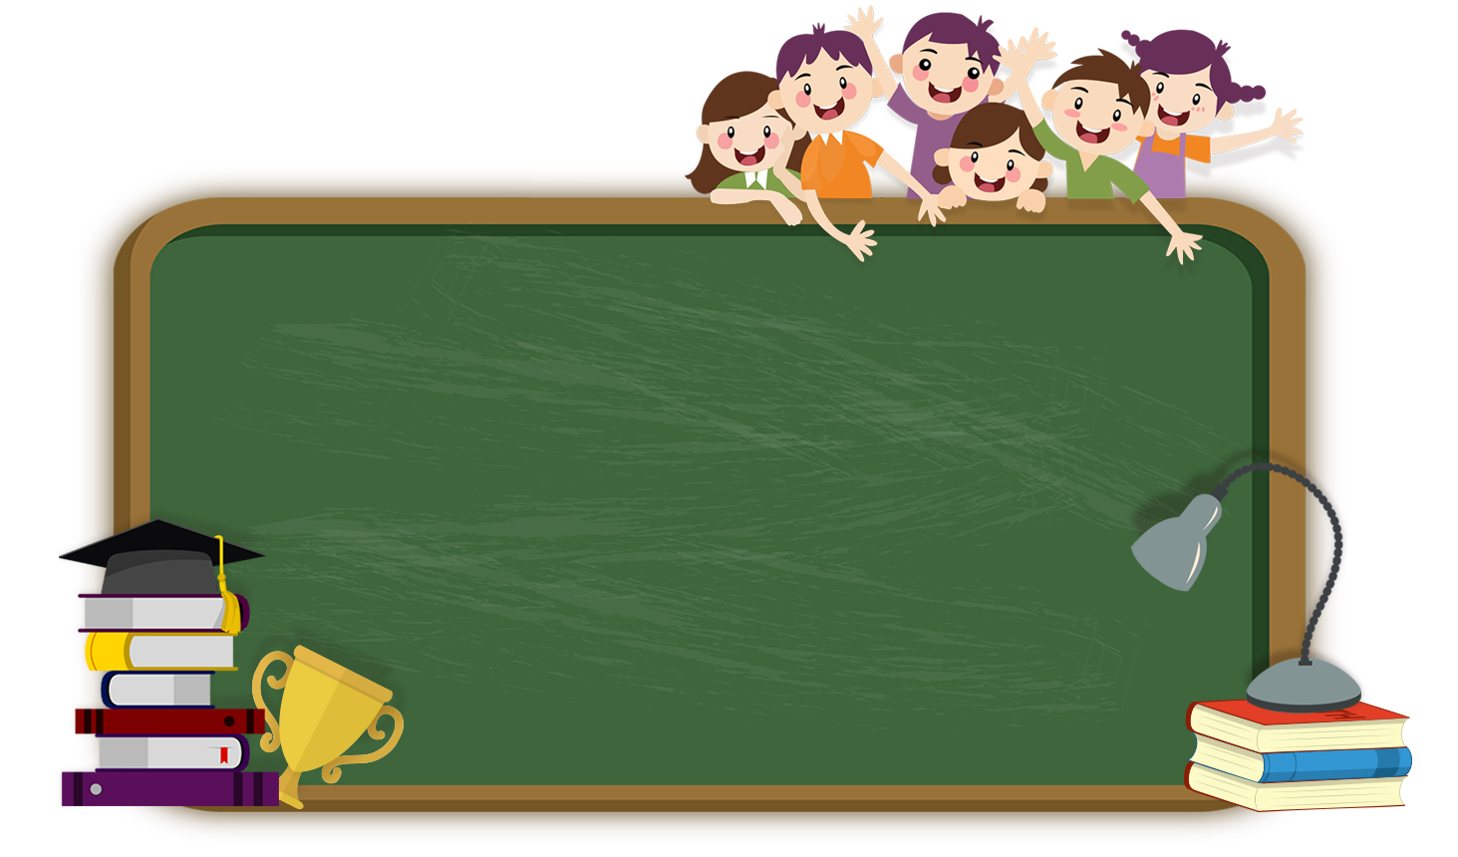
a. Lựa chọn đề tài
Đề tài: Hs có thể thuyết minh về một trò chơi dân gian (Bịt mắt bắt dê, nhảy bao bố, ô ăn quan, pháo đất...)

Slide 5
2. Tìm ý, lập dàn ý
Hs lập dàn ý theo PHT số 2 (lập dàn ý)

Slide 6
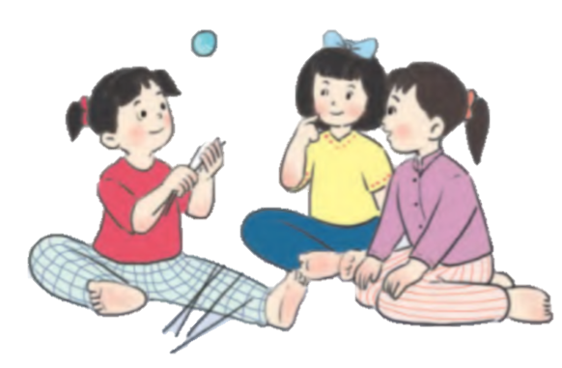
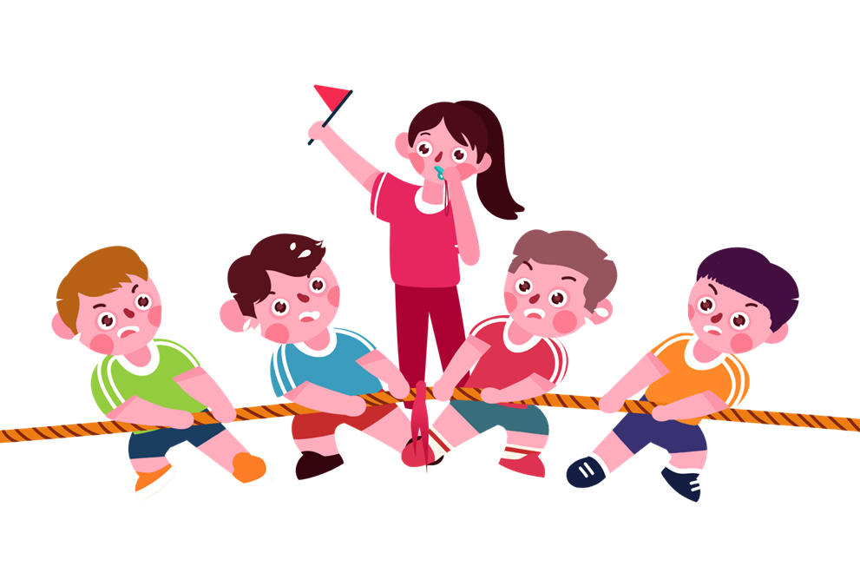
Phiếu ghi chép: Một trò chơi dân gian mà em yêu thích Tên trò chơi dân gian: ………………………… Trò chơi hay hoạt động đó dành cho lứa tuổi nào? .............................................................. Hiện nay người ta có còn chơi trò chơi đó hay duy trì hoạt động đó nữa không? ........... Quy tắc, luật lệ của trò chơi hay hoạt động đó là gì? ................................................................................................................................................................................................................................................................................................. Trò chơi hay hoạt động đó có tác dụng như thế nào đối với con người? .............................................................................................................................................................................................................................................................. Ý nghĩa của trò chơi hay hoạt động đó là gì? ......................................................................

Slide 7


2. Tìm ý, lập dàn ý
PHT số 2 để Hs lập dàn ý

Slide 8

2. Tìm ý, lập dàn ý
Dàn ý | Mở bài
 | Thân bài
 | Kết bài

Slide 9

3. Viết bài
Hs viết thành bài hoàn chỉnh theo dàn ý

Slide 10


Các phần | Nội dung kiểm tra | Đạt | Chưa đạt
Nhan đề, Mở bài | Nhan đề nêu được quy tắc, luật lệ của hoạt động/ trò chơi cần thuyết minh.
 | Lí do thuyết minh quy tắc, luật lệ của hoạt động/ trò chơi.
Thân bài | Giới thiệu mục đích bối cảnh, thời gian, không gian diễn ra hoạt động/ trò chơi và sự cần thiết thực hiện hoạt động/ trò chơi theo quy tắc.
 | Trình bày các điều khoản/ nội dung của quy tắc, luật lệ.
 | Sắp xếp các điều khoản/ nội dung của quy tắc, luật lệ theo trình tự hợp lí.
 | Sử dụng từ ngữ thể hiện được trình tự các điều khoản nội dung thuyết minh.
 | Hướng đến việc tác động hay thuyết phục người đọc tuân thủ quy tắc hay luật lệ.
Kết bài | Khẳng định ý nghĩa của việc tuân thủ quy tắc hay luật lệ.
 | Đưa ra khuyến nghị, động viên đối với người đọc/ người nghe (nếu có).

Slide 11
4. Xem lại, chỉnh sửa và rút kinh nghiệm
Sau khi viết xong, hs tự kiểm tra, xem xét và điều chỉnh theo bảng kiểm
Chỉnh sửa bài viết

